Slide 1
স্বাগতম

Slide 2
পরিচিতি
মোঃ মহশীন আলী
সহকারী শিক্ষক(জীববিজ্ঞান)
ভাণ্ডারখণ্ড উচ্চ বিদ্যালয়
বোচাগঞ্জ – দিনাজপুর
মোবাঃ০১৭৩৫৩১৭৮১৮ ।
বিষয়ঃ জীববিজ্ঞন
শ্রেণিঃ নবম
আধ্যায়ঃ দ্বিতীয়
সময়ঃ ৪০ মিনিট
তারিখঃ ০৯/০৩/২০২০ ইং ।

Slide 3
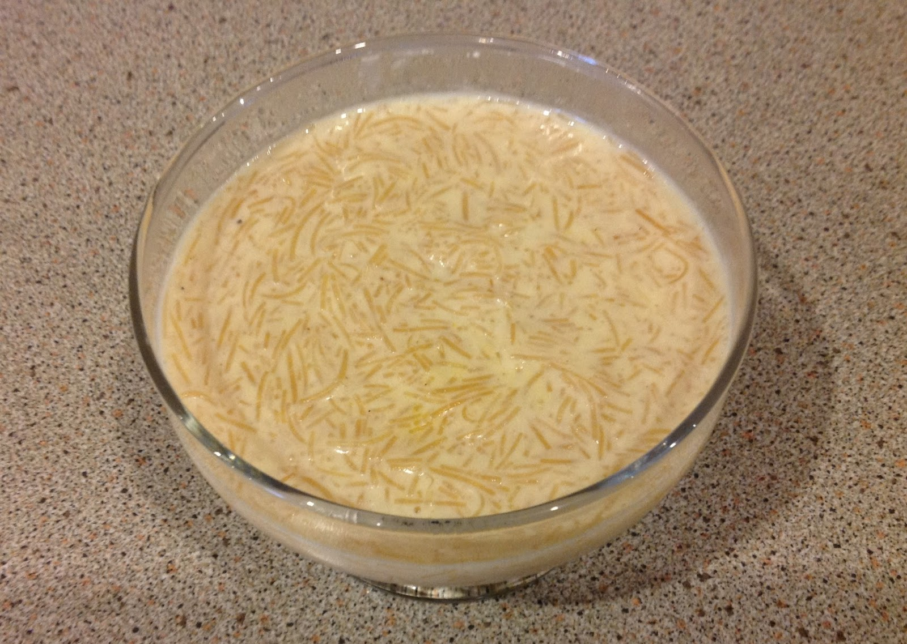
পাত্র /পেয়ালা
এটা কী ?
কিশমিশ
এটা কী ?
এটা কী ?
সেমাই
এটা কী ?
চিনি মিশ্রিত দুধ
এটা দেখতে জীব কোষের কোন অংশের মত ?
নিউক্লিয়াস

Slide 4
নিউক্লিয়াসের গঠন

Slide 5
পাঠ শেষে শিক্ষার্থীরা বলতে পারবে ।
১ । নিউক্লিয়াস কী তা বলতে পারবে ।
২ । এর আকার আকৃতি সম্পর্কে বলতে পারবে ।
৩ ।নিউক্লিয়াস কে কয়টি অংশে বিভক্ত করা যায় ও কী কী তা বলতে পারবে ।
৪ । এর বিভিন্ন অংশের বর্ণনা করতে পারবে ।

Slide 6
এই অংশটির নাম কী ?
নিউক্লিয়ার রেটিকুলাম
এই অংশটির নাম কী ?
নিউক্লিয়ার পর্দা বা ঝিল্লি
এই অংশটির নাম কী ?
নিউক্লিওলাস
নিউক্লিওপ্লাজম
এই অংশটির নাম কী ?
এই অংশটির নাম কী ?
নিউক্লিয়ার রন্ধ্র
নিউক্লিয়াস
নিউক্লিয়ার রেটিকুলাম বা ক্রোমাটিন জালিকা কী ? এর কাজ কী ?
নিউক্লিওপ্লাজম কী এবং কী দ্বারা গঠিত ?
নিউক্লিয়াসকে ৫টি অংশেভাগ করা যায় যথা- নিউক্লিয়ার পর্দা বা ঝিল্লি, নিউক্লিওপ্লাজম,নিউক্লিওলাস,নিউক্লিয়ার রেটিকুলাম এবং নিউক্লিয়ার রন্ধ্র ।
নিউক্লিয়াসকে ঘিরে যে ঝিল্লি থাকে তাকে নিউক্লিয়ার ঝিল্লি বলে । এটি দুই স্তর বিশিষ্ট । এটি লিপিড ও প্রোটিন দ্বারা গঠিত ।
নিউক্লিয়ার পর্দা কী এবং এর গঠন উপাদান গুলি কী কী ?
নিউক্লিওপ্লাজমে সরু সুতার মতো বা ফিতার মতো যে কুণ্ডলী পাকানো অংশ দেখা যায় তাকে ক্রোমাটিজালিকা বলে । ক্রোমোজোমে অবস্থিত জিনগুলো বংশগতির বৈশিষ্ট্য গুলি এক প্রজন্ম থেকে আরেক প্রজন্মে বহন করে নিয়ে যায় ।
নিউক্লিওলাস কী এটি কী দ্বারা তৈরি ?
নিউক্লিয়াস কয়টি অংশ নিয়ে গঠিত ও কী কী ব্যাখা কর
নিউক্লিওপ্লাজমে যে গোলাকার বস্তু ক্রোমোজোমের সাথে যুক্ত থাকে তাকে নিউক্লিওলাস বলে । এটি RNA ও প্রোটিন দিয়ে তৈরি ।
জীবকোষের প্রোটোপ্লাজমে নিদিষ্ট পর্দাঘেরা ক্রোমোজোম বহনকারী যে গোলাকার, ডিম্বাকার বা নলাকার অঙ্গ দেখা যায় তাকে নিউক্লিয়াস বলে ।
সিভকোষ এবং লোহিত রক্তকণিকায় এটি থাকেনা । বংশগতির বৈশিষ্ট্য, বিপাকক্রিয়া সহ সকল ক্রিয়া-বিক্রিয়া নিয়ন্ত্রণ করে ।
নিউক্লিয়াস কী ?
কোন কোষে এটি থাকেনা এবং এর কাজ কী ?
নিউক্লিয়ার ঝিল্লির ভিতরে জেলির মতো যে রস থাকে তাকে নিউক্লিওপ্লাজম বলে । এটি নিউক্লিক এসিড,প্রোটিন,উৎসেচক ও খনিজ লবন নিয়ে গঠিত ।
নিউক্লিয়ার রন্ধ্র কী এবং এর কাজ কী ?
নিউক্লিয়ার ঝিল্লিতে মাঝে মাঝে যে ছিদ্র থাকে তাকে নিউক্লিয়ার রন্ধ্র বলে । এর মাধ্যমে নিউক্লিয় ও সাইটোপ্লাজমিয় বস্তু চলাচল করে ।

Slide 7
১ । নিউক্লিয়াস কী ?
২ । এর কয়টি অংশ ও কী কী ?
৩ । একে কোষের প্রাণকেন্দ্র বলা হয় কেন ?
৪ । নিউক্লিয়াসের কোন অংশটি বংশগতির বৈশিষ্ট্য বহন করে ?

Slide 8
কাজ
কোষের প্রাণকেন্দ্রের চিহ্ণিত চিত্র অংকন কর ।

Slide 9
ধন্যবাদ

